Slide 1
10.6-10.11

Slide 2
一次数学危机
当时人们信仰，万物数学为源，“一切数均可表成整数或整数之比”
毕达哥拉斯证明毕达哥拉斯定理，发现不是每条三角边都能用整数表示，与信仰冲突，最后被淹死。
后欧多克索斯，发明一套完整的比例论，缓解危机，但是是通过几何方法，避开直接出现无理数实现的。（形式上完美）
16世纪下半叶“实数理论”的确定，危机真正被解决

Slide 3
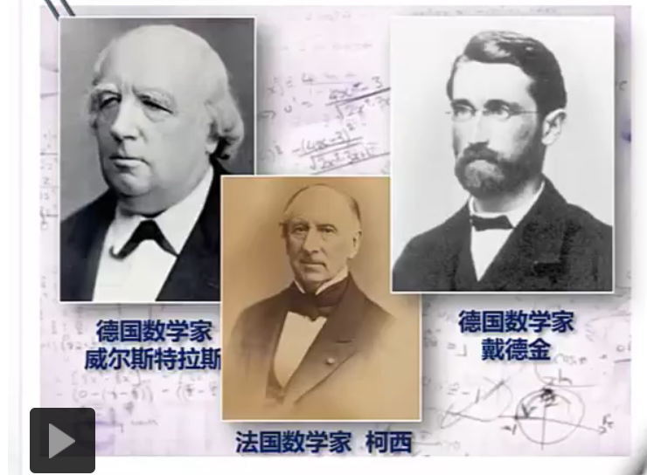
二次数学危机
贝克莱悖论挑起
魏尔斯特拉斯等人发明“实数理论”，在其基础上建立起极限论的基本定理，缓解危机。

Slide 4
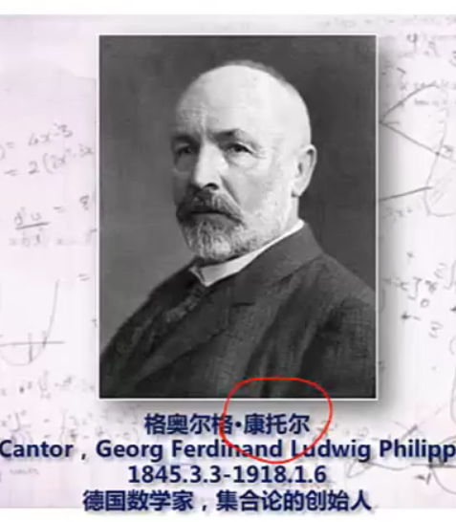
第三次数学危机
康托尔：集合论，初时遭遇很多攻击，后数学家发现从自然数和康托尔集合论出发可建立起整个数学大厦，“一切数学成果可建立在集合论基础上”。
罗素悖论
哥德尔：既没有办法证明，又没有办法推翻。
“哥德尔的不完备性定理”，把数学彻底形式化的愿望是不可
能实现的。

Slide 5
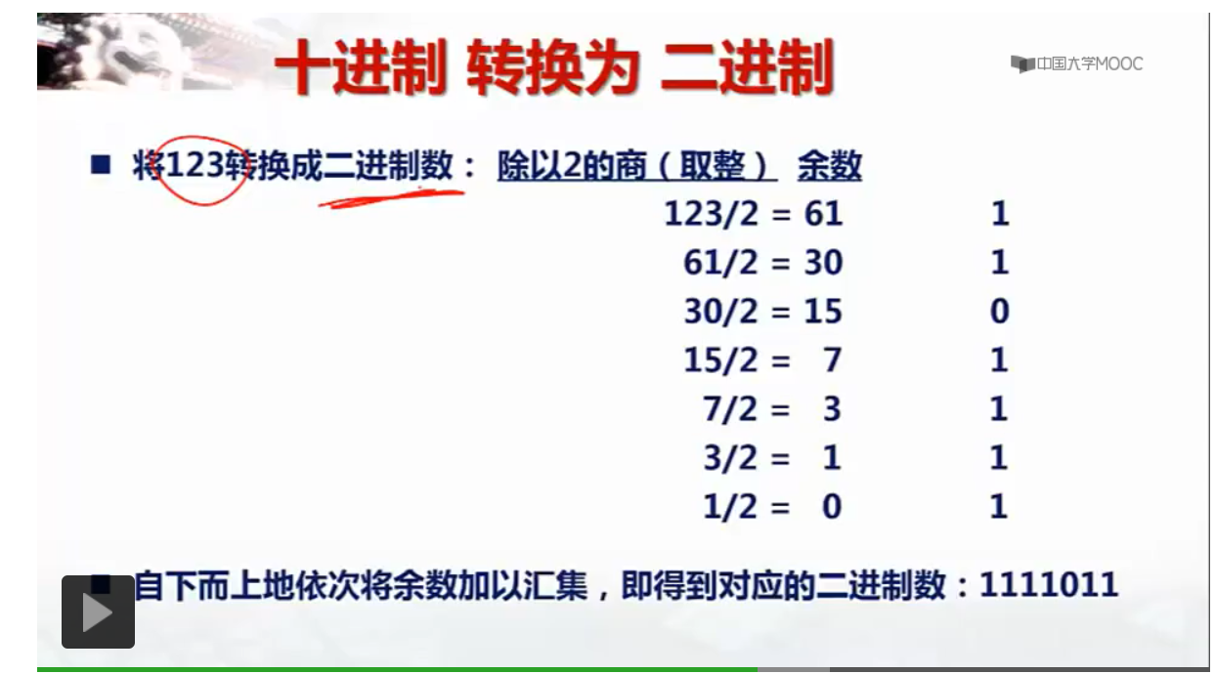
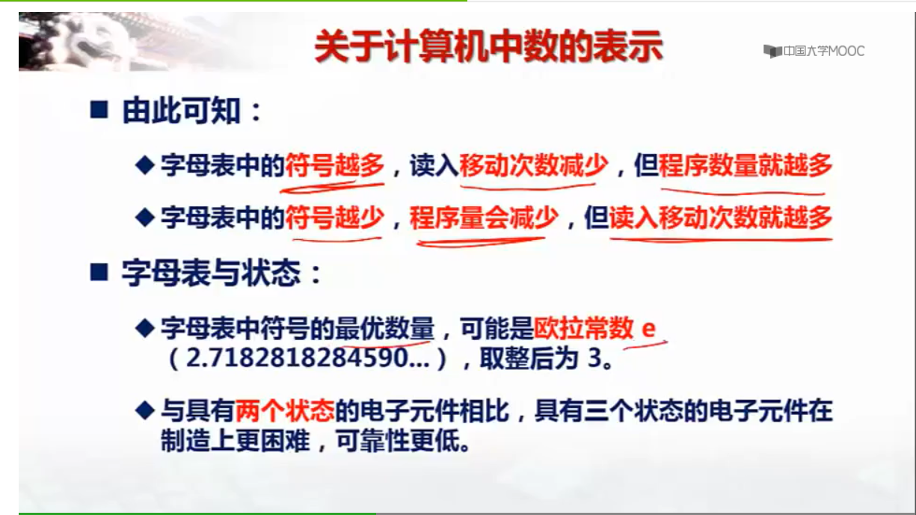
二进制转换

Slide 6
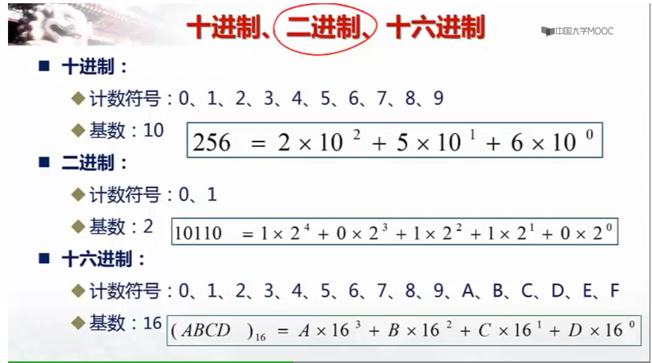

Slide 7
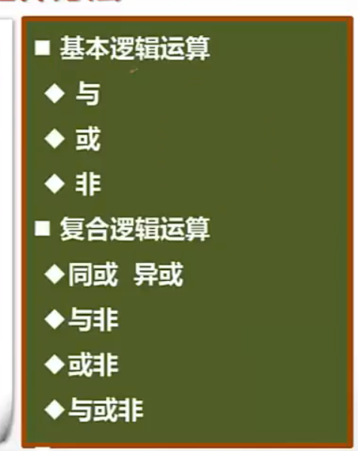
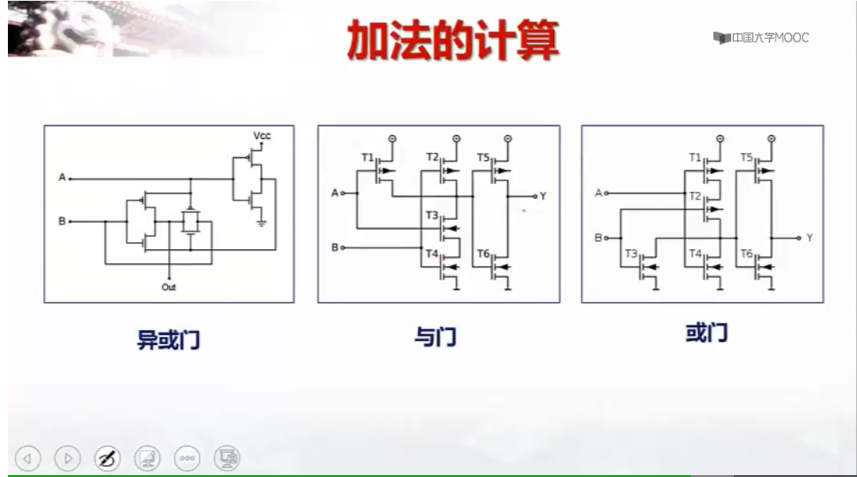
布尔代数
为计算机的开关电路设计提供了重要的数学方法和理论基础

Slide 8
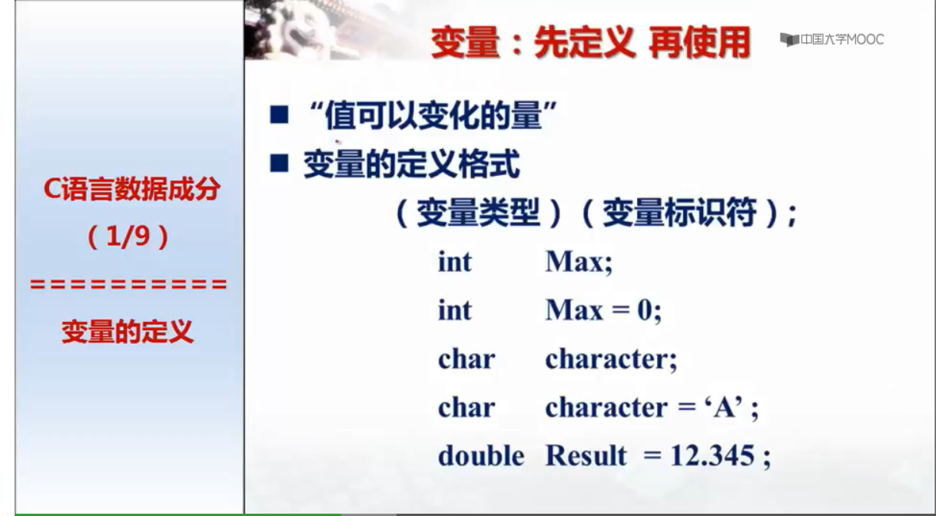
变量定义

Slide 9
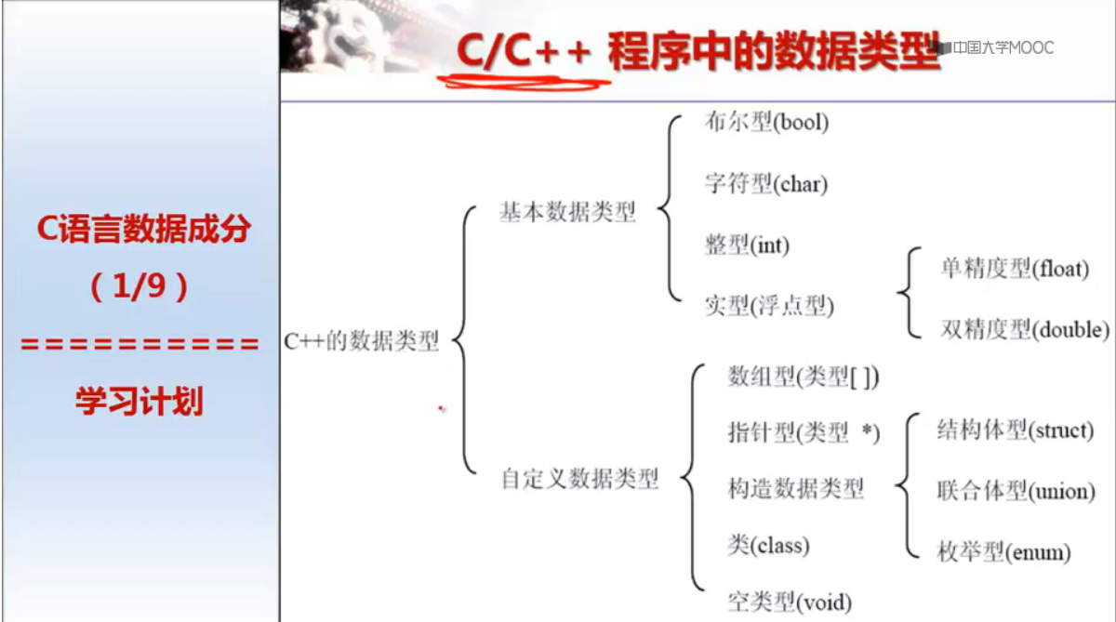
数据类型

Slide 10
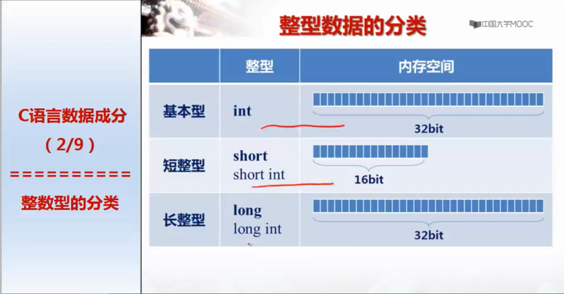
整型数据

